Slide 1
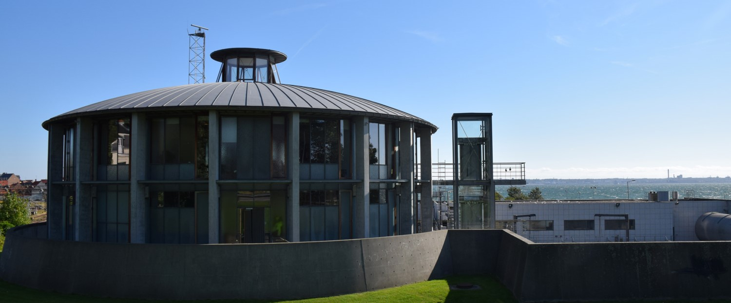
Referat af bestyrelsesmøde den 7. marts 2019 i: Forsyning Helsingør A/S Forsyning Helsingør Service A/S Forsyning Helsingør Varme A/S Forsyning Helsingør Affald A/S Elektrus A/S

Slide 2
Møde-deltagere
Formand Per Tærsbøl
Næstformand Gitte Kondrup
Bestyrelsesmedlem Peter Poulsen
Bestyrelsesmedlem Jens Erik Jacobsen
Bestyrelsesmedlem Jens Jensen
Bestyrelsesmedlem Dennis Knudsen
Bestyrelsesmedlem Michael Madsen
Afbud:
Bestyrelsesmedlem Michael Mathiesen
Adm. Direktør Jacob Brønnum
Økonomichef Thomas Pihl
Plan og Projektchef Claus Bo Frederiksen
Direktionskonsulent Anne-Cathrine S. Tolsøe (referent)

Slide 3
Dagsorden
Beslutnings-punkter
1. Godkendelse af dagsorden
2. Underskrift af protokollater
3. Formanden og Direktionen orienterer
4. Økonomi- og ledelsesrapportering
5. Lånegaranti
7. Genbrugsplads - grundkøb – Bygma A/S
8. Geotermi
6. Renovationsudbud
Proces- og beslutningspunkter
13. Eventuelt
10. Fravigelse af tavshedspligt
11. Kommunikation
12. Mødeplan 2019
9. Øvrige bestyrelser

Slide 4
1. Godkendelse af dagsorden
Direktionen indstiller, at dagsordenen godkendes.
Bestyrelsen godkendte dagsordenen.

Slide 5
2. Underskrift af Protokollat
Referat fra bestyrelsesmøder i selskaberne afholdt den 6. december 2018 blev udsendt den 13. december 2018.
Der indkom ikke bemærkninger til referatet, der herefter er godkendt af den samlede bestyrelse.
Protokollat underskrives således, jf. Forretningsordenens pkt. 10.1.
Protokollatet blev underskrevet.

Slide 6
3. Formanden og Direktionen orienterer
Bestyrelsesformanden orienterer mundtligt om relevante sager og forhold relateret til varetagelsen af bestyrelsesarbejdet i selskaberne.
Direktionen orienterer mundtligt om relevante forhold og sager, herunder organisatoriske, relateret til varetagelsen af den daglige ledelse af selskaberne.
Direktionen orienterede om ansættelsen af Hans Peter Balle som ny Energichef, samt om planerne om snarlig rekruttering af ny chef for vand, spildevand og affald. Endvidere oplyste direktionen, at Heidi Lysen (souschef i Fredensborg Forsyning) for en periode på i første omgang 3 mdr. er ansat som ny kundechef (på halv-tid) i Forsyning Helsingør.

Slide 7
4. Økonomi- og ledelsesrapportering
Tavshedspligt ej fraveget for dette punkt – dog følger på næste slides et resumé af det på bestyrelsesmødet gennemgåede punkt.

Slide 8
LIS-rapportering
Den foreløbigt opgjorte LIS rapportering for 2018 blev præsenteret for bestyrelsen. Rapporteringen omfatter nøgletal vedrørende opfølgning på afsætning af produkter og tjenesteydelser, drifts- og produktionsforhold, forudsætninger vedrørende økonomi m.v., kundeservice og personaleforhold.
El-distributionen til ForSea færgerne var under budget i 2018 pga. tekniske problemer hos ForSea. Problemerne er nu løst således at batteridriften blev fuldt igangsat i november 2018. Ledningstabet i vandselskabet var over budget på grund mange ledningssprængninger, forårsaget af det kolde vejr i marts og den varme og tørre sommer. Service-måltallene for koncernens kundeservice var under budget, primært på grund af det ændrede opkrævningsmønster og KMD-systemkonverteringen primo 2018.
.

Slide 9
Nettoomsætning og driftsresultat
Koncernens foreløbigt opgjorte nettoomsætning og driftsresultat før skat og over-/underdækninger, og koncernelimineringer for 2018 blev præsenteret for bestyrelsen.
Den samlede nettoomsætning udgjorde 672,3 mio.kr., mod budgetteret 706,7 mio.kr. Faldet kan primært henføres til et lavere varmesalg fra varmeselskaberne som følge af et lavere antal graddage, og et lavere modtaget grundbeløb i Helsingør Kraftvarmeværk fra Energinet, som følge af de høje elpriser.
Det samlede resultat før skat og over-/underdækninger udgjorde 44,8 mio.kr. mod budgetteret 34,4 mio.kr. Stigningen kan henføres til et højere resultat i samtlige selskaber, bortset fra spildevandsselskabet.

Slide 10
Regulatoriske forhold
Koncernselskabernes foreløbigt opgjorte regulatoriske forhold for 2018 blev præsenteret for bestyrelsen

Slide 11
Anlægsinvesteringer
Den foreløbigt opgjorte anlægsrapportering for 2018 blev præsenteret for bestyrelsen.
Koncernens selskaber investerede i 2018 for i alt 504,9 mio.kr., svarende til 77 pct. af det samlede reviderede anlægsbudget for 2018.
Bestyrelsen tog den samlede økonomi- og ledelsesrapportering for koncernen til efterretning.

Slide 12
5. Lånegaranti
Direktionen har vurderet lånebehovet for regnskabsåret 2018 på baggrund af de foretagne anlægsinvesteringer. For at sikre den billigste låneform for Forsyning Helsingør, er der behov for en kommunal lånegaranti over for KommuneKredit.
Lånebekendtgørelsen regulerer, hvilke anlægsinvesteringer, der er låneberettigede. Lånene vil blive optaget efter retningslinjerne i den finansielle strategi for Forsyning Helsingør koncernen.
Direktionen har vurderet, at der vedrørende regnskabsåret 2018 er et lånebehov i selskabet Forsyning Helsingør Varme A/S på i alt 32,8 mio. kr., der kræver ansøgning om lånegaranti jfr. nedenstående tabel.
Ansøgning om lånegaranti | Anlægsinvesteringer i 2018, mio.kr. | Lånegaranti
Forsyning Helsingør Varme A/S | 32,8 | Ansøgning
I alt | 32,8

Slide 13
5. Lånegaranti
Vurdering af lånebehovet er sket ud fra de afholdte anlægsinvesteringer. Der ansøges om fuld lånoptagelse.
Der har ikke i 2018 været låneberettigede investeringer i Elektrus A/S, Forsyning Helsingør Elhandel A/S og Forsyning Helsingør Gadelys og El-Service, mens anlægsinvesteringerne i Forsyning Helsingør Affald A/S og Helsingør Kraftvarmeværk A/S vurderes at kunne dækkes af driften.
Der er i lighed med tidligere år tale om låneberettigede investeringer, hvorved Helsingør Kommune jfr. lånebekendtgørelsen kan stille lånegaranti, og beløbet belaster ikke Helsingør Kommunens låneramme.
PWC har den 25. februar 2019 udarbejdet og underskrevet revisorerklæring til brug for Helsingør Kommunes behandling af sagen.
Der vil efter bestyrelsens godkendelse blive fremsendt ansøgning til Helsingør Kommune om kommunal lånegaranti. Sagen skal behandles i økonomiudvalget den 18. marts 2019 og den 25. marts 2019 i Helsingør Byråd.
Efterfølgende låneudbetaling fra KommuneKredit skal ske senest den 30. april 2019.
Direktionen indstiller, at
Helsingør Kommune ansøges om lånegaranti på 32,8 mio. kr. til Forsyning Helsingør Varme A/S
Bestyrelsen tiltrådte indstillingen.

Slide 14
6. Renovationsudbud
Tavshedspligt ej fraveget for dette punkt.

Slide 15
7. Genbrugsplads - grundkøb – Bygma A/S
Tavshedspligt ej fraveget for dette punkt.

Slide 16
8. Geotermi
Tavshedspligt ej fraveget for dette punkt.

Slide 17
9. Øvrige bestyrelsesmøder
Forsyning Helsingør Elhandel A/S
Bestyrelsesmøde den 30. april 2019
Helsingør Kraftvarmeværk A/S
Bestyrelsesmøde den 6. maj 2019
Scanenergi koncernen
Bestyrelsesmøde den 11. marts 2019

Slide 18
10. Fravigelse af tavshedspligt
Bestyrelsen skal beslutte, hvilke dagsordenpunkter tavshedspligten skal fraviges.
Formand og direktion indstiller, at
Tavshedspligten fraviges med undtagelse af punkt 4, 6, 7 og 8. For så vidt angår punkt 4 udarbejdes dog et resumé.

Slide 19
11. Kommunikation
Formand og Direktion vil fremlægge forslag til kommunikation, som anbefales offentliggjort på baggrund af bestyrelsesmødet.
Der var enighed om, at Direktionen vil sørge for, at der udarbejdes pressemeddelelse om beslutning vedrørende henholdsvis geotermi og renovationsudbud. Sidstnævnte vil ske, når det er muligt i henhold til udbudsreglerne.

Slide 20
12. Mødeplan 2019
Følgende bestyrelsesmøder er aftalt for alle selskaber i 2018:
Mødeplan 2019:
Tirsdag den 30. april 2019
Onsdag den 19. juni 2019
Torsdag den 29. august 2019 (+ seminar 28. august 2019)
Torsdag den 14. november 2019
Torsdag den 12. december 2019

Slide 21
13. Eventuelt
Intet at berette.

